Slide 1

Разработка веб-приложения для ведения учета заказов и анализа продаж для бизнеса
Выпускная квалификационная работа бакалавра
Выполнил:
студент группы 6413-020302D Архарова Д.А.
Научный руководитель:
доцент кафедры программных систем, к.т.н., доцент Д. А. Попова-Коварцева
Самара 2024

Slide 2
ПОСТАНОВКА ЗАДАЧИ
Цель работы:
Разработка веб-приложения для ведения учета заказов и анализа продаж для бизнеса
Задачи:
изучить и описать предметную область;
сделать обзор систем-аналогов;
разработать структурную схему системы;
разработать информационно-логический проект системы по методологии UML;
разработать пользовательский интерфейс;
реализовать систему, выполнить тестирование и отладку.
Тема: Разработка веб-приложения для ведения учета заказов и анализа продаж для бизнеса
2

Slide 3
ОПИСАНИЕ ПРЕДМЕТНОЙ ОБЛАСТИ
Автоматизация процесса учета заказов позволяет повысить эффективность и управляемость бизнеса, а также снизить затраты за счет, например, уменьшения бумажной документации.
Преимущества автоматизации учета заказов:
позволяет избежать ошибок и потерь данных;
внесение данных сразу после обработки заказа;
готовая статистика о проведенных заказах.
Анализ продаж - это комплекс исследований для оценки эффективности. Он позволяет принять решение
по развитию бизнеса.
Автоматизация анализа продаж позволяет прозрачно отслеживать прогресс или регресс своего бизнеса в единой системе, например, с помощью графиков по ключевым показателям – размеру выручки и количеству проданных товаров или услуг, что позволит вовремя принять необходимые действия по его развитию
Тема: Разработка веб-приложения для ведения учета заказов и анализа продаж для бизнеса
3

Slide 4
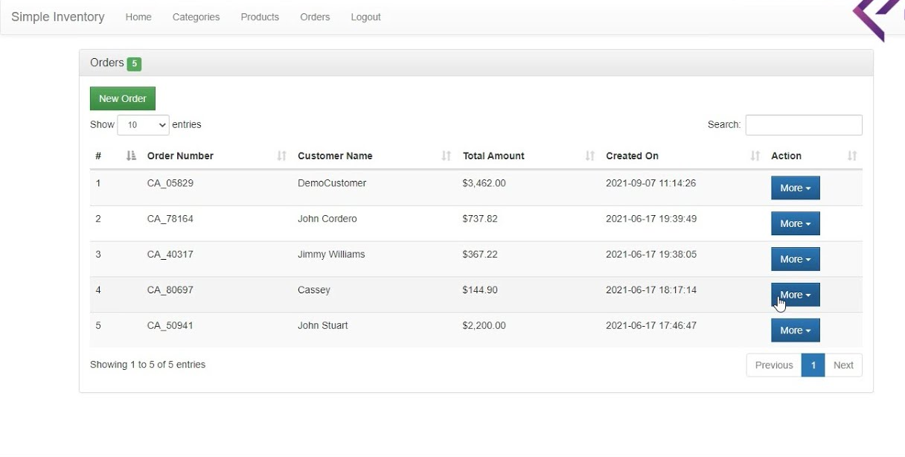
АНАЛИЗ СИСТЕМ-АНАЛОГОВ
1. «Simple Inventory Management System (SIMS)»
Функционал:
фильтрация по заказам;
возможность поиска по заказам;
товары можно разделить по категориям.
Тема: Разработка веб-приложения для ведения учета заказов и анализа продаж для бизнеса
4

Slide 5
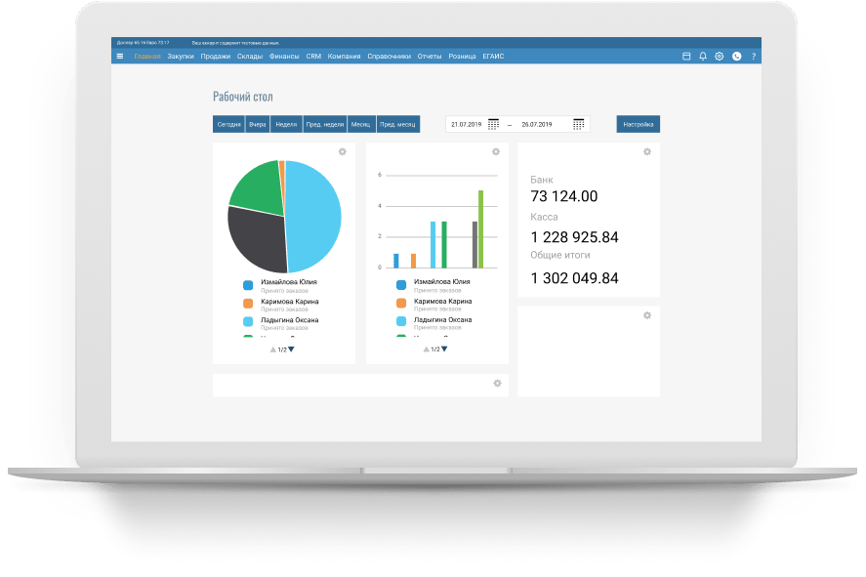
АНАЛИЗ СИСТЕМ-АНАЛОГОВ
2. «Бизнес.ру»
Функционал:
фильтрация по заказам;
возможность поиска по заказам;
товары можно разделить по категориям;
присутствует аналитика по выручке и заказам в виде графиков;
демонстрация среднего чека по заказам;
множество дополнительных функций для бизнеса.
Тема: Разработка веб-приложения для ведения учета заказов и анализа продаж для бизнеса
5

Slide 6
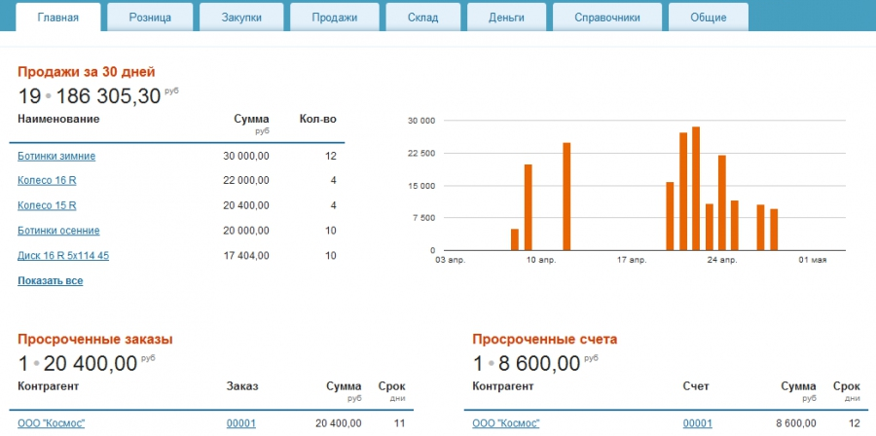
АНАЛИЗ СИСТЕМ-АНАЛОГОВ
3. «Мой склад»
Функционал:
фильтрация по заказам;
возможность поиска по заказам;
товары можно разделить
по категориям;
присутствует аналитика по выручке
и заказам.
Тема: Разработка веб-приложения для ведения учета заказов и анализа продаж для бизнеса
6

Slide 7
АНАЛИЗ СИСТЕМ-АНАЛОГОВ
Название показателя | «SIMS» | «Бизнес.ру» | «Мой склад» | Разрабатываемая система
Удобный интерфейс | - | + | + | +
Предоставление аналитики продаж в виде графиков | - | + | + | +
Ведение истории заказов | + | + | + | +
Отображение анализа продаж за прошлый день | - | + | - | +
Универсальность системы под бизнес-проект любой тематики | + | + | + | +
Демонстрация среднего чека по заказам | - | + | - | +
Тема: Разработка веб-приложения для ведения учета заказов и анализа продаж для бизнеса
7

Slide 8
ПЕРЕЧЕНЬ ФУНКЦИОНАЛЬНЫХ ТРЕБОВАНИЙ
Функции системы:
ведение базы данных заказов, позиций, пользователей, категорий;
авторизация и регистрация пользователя;
отображение категорий товаров, позиций и заказов из базы данных;
настройка отображения истории заказов с учетом выбранных фильтров;
отображение графиков с учетом подсчета выручки и количества заказов;
подсчет среднего чека по всем заказам;
отображение обзора аналитики за прошлый день с учетом подсчета количества заказов и выручки в сравнении со средними соответствующими значениями.
Функции пользователя:
добавление, удаление и редактирование категорий и позиций товаров;
добавления заказов;
просмотр истории заказов;
фильтрация истории заказов по номеру заказа и по дате заказа;
просмотр среднего чека по всем заказам;
просмотр аналитики в виде графиков по заказам и по выручке за весь период;
просмотр обзора аналитики за вчерашний день в сравнении со средними соответствующими значениями по количеству заказов и выручке.
Тема: Разработка веб-приложения для ведения учета заказов и анализа продаж для бизнеса
8

Slide 9
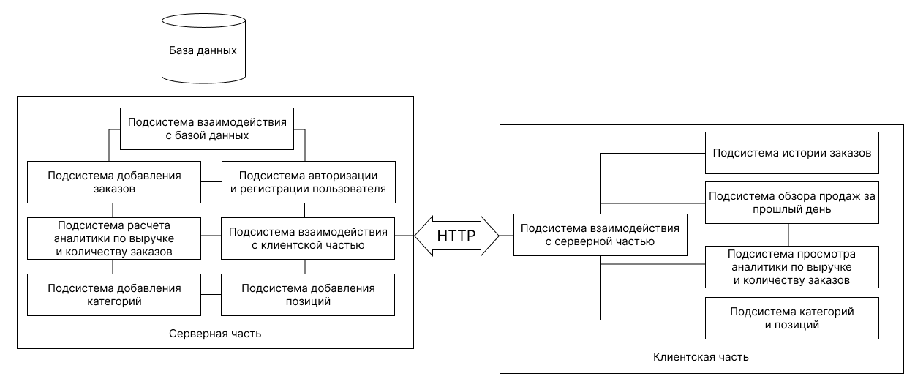
СТРУКТУРНАЯ СХЕМА СИСТЕМЫ
Тема: Разработка веб-приложения для ведения учета заказов и анализа продаж для бизнеса
9

Slide 10
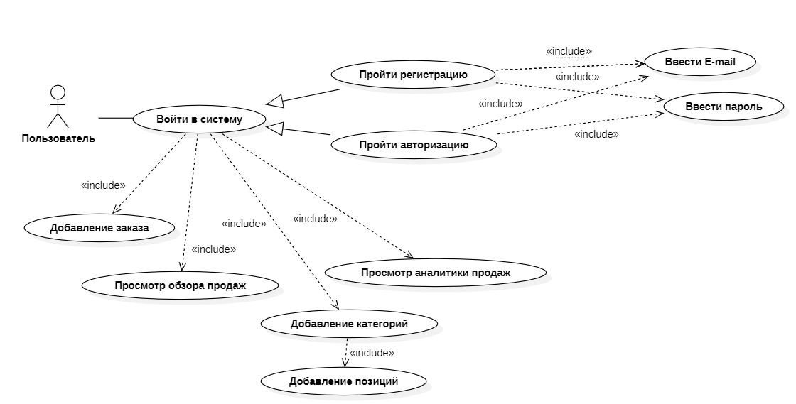
ДИАГРАММА ВАРИАНТОВ ИСПОЛЬЗОВАНИЯ
Тема: Разработка веб-приложения для ведения учета заказов и анализа продаж для бизнеса
10

Slide 11
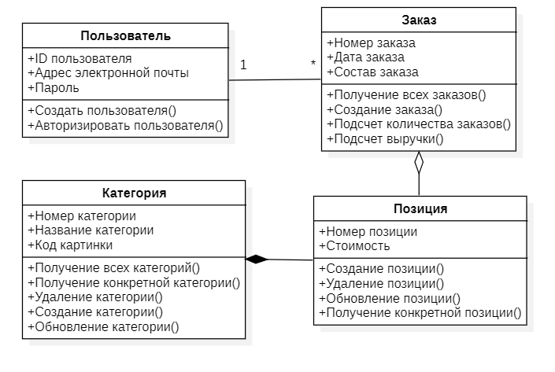
ДИАГРАММА КЛАССОВ
Тема: Разработка веб-приложения для ведения учета заказов и анализа продаж для бизнеса
11

Slide 12
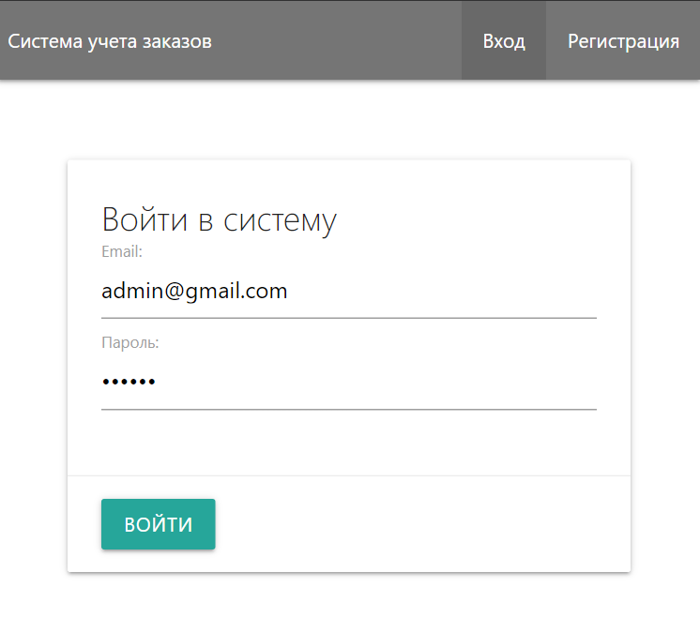
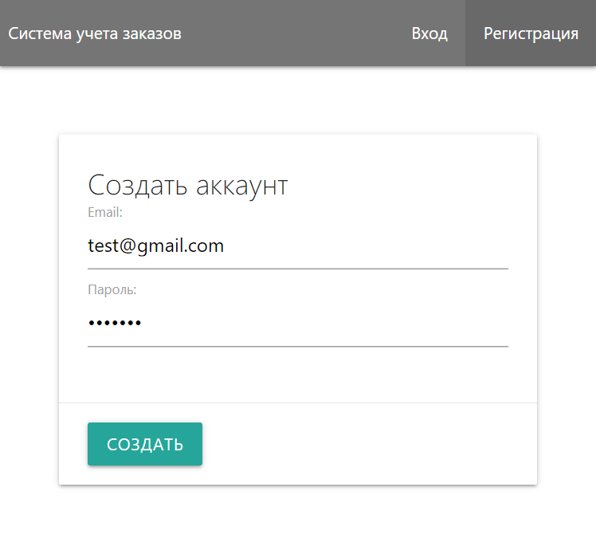

ИНТЕРФЕЙС СИСТЕМЫ
Тема: Разработка веб-приложения для ведения учета заказов и анализа продаж для бизнеса
12

Slide 13
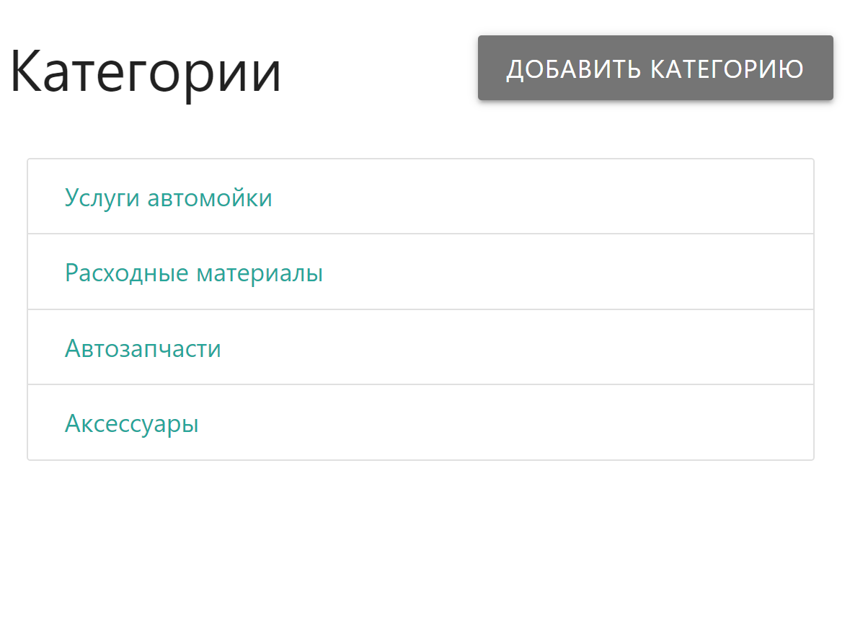
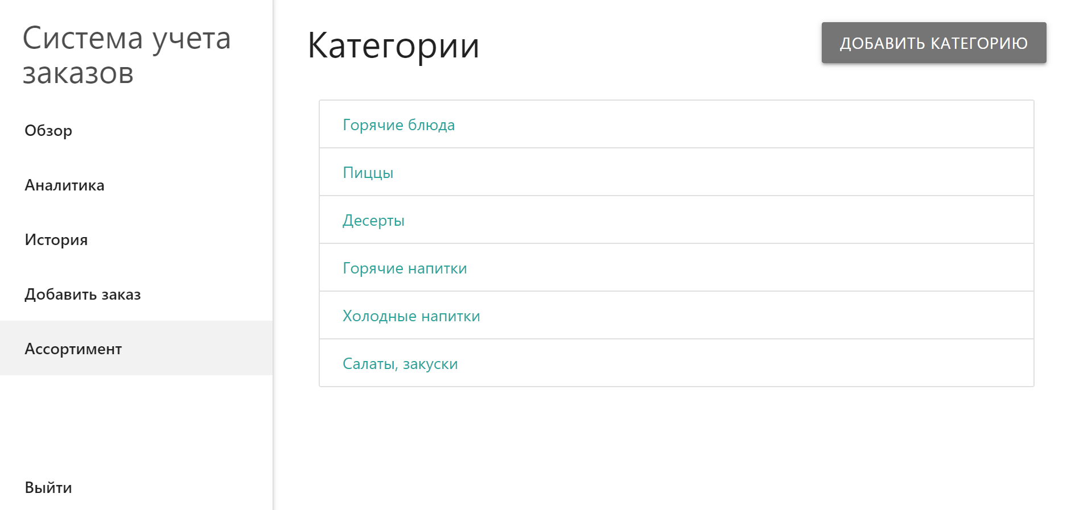
ИНТЕРФЕЙС СИСТЕМЫ
Тема: Разработка веб-приложения для ведения учета заказов и анализа продаж для бизнеса
13

Slide 14
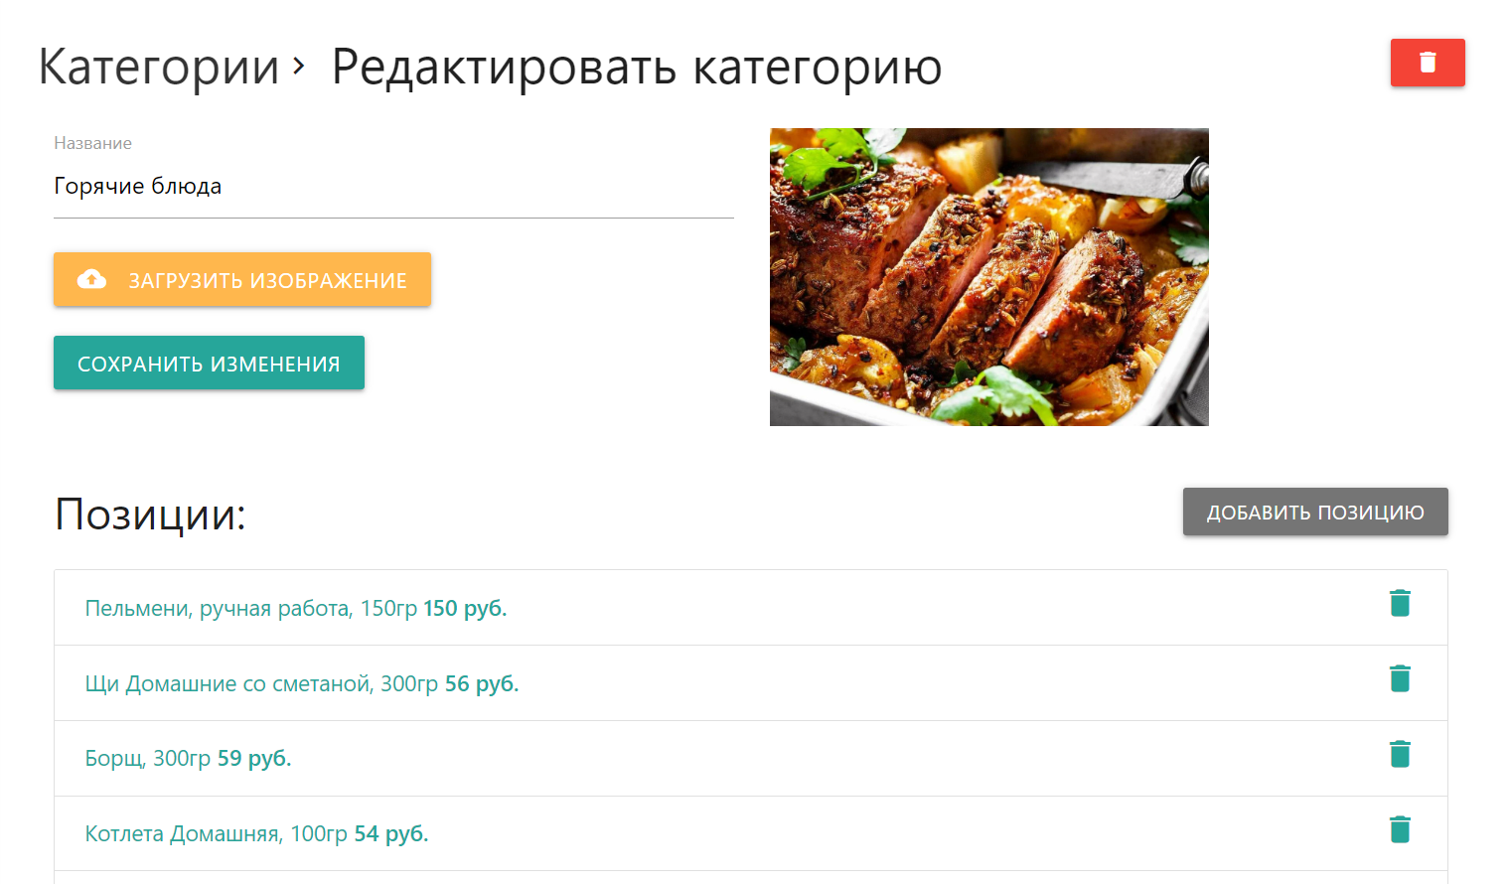
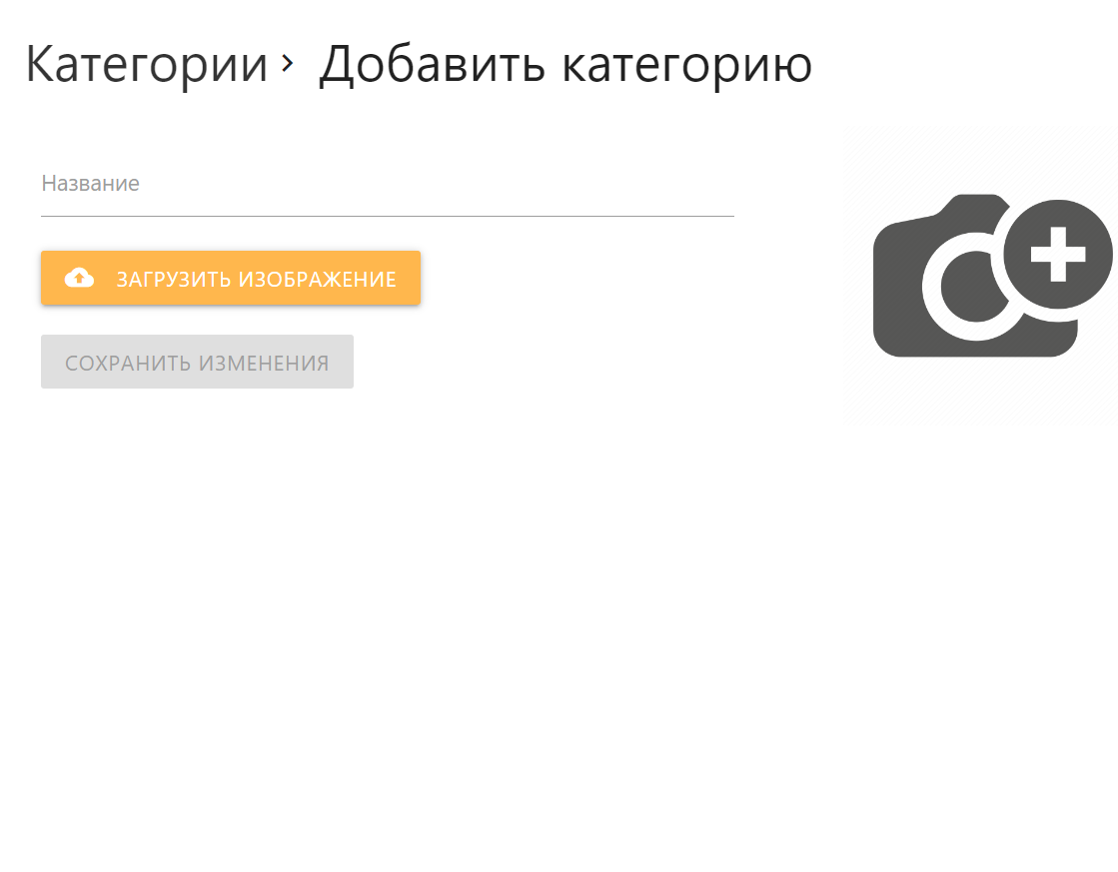
ИНТЕРФЕЙС СИСТЕМЫ
Тема: Разработка веб-приложения для ведения учета заказов и анализа продаж для бизнеса
14

Slide 15
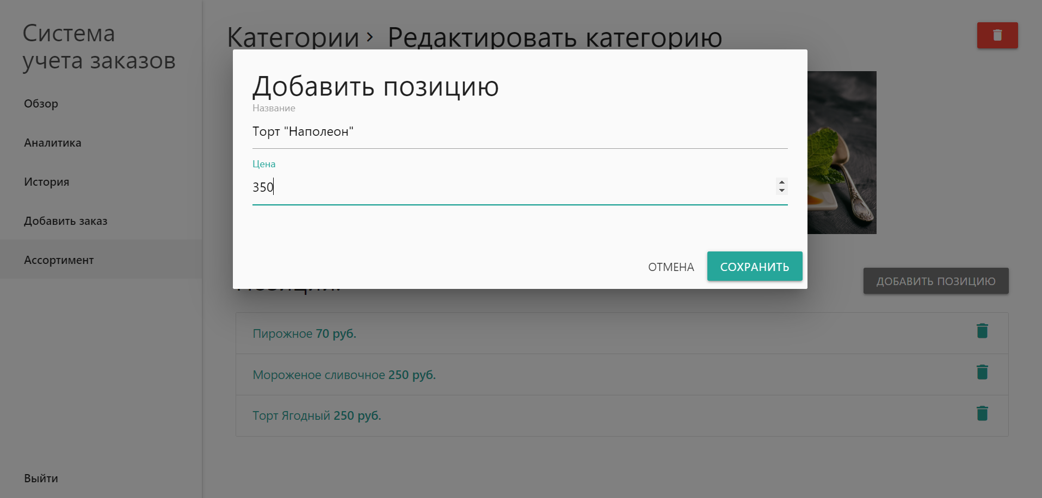
ИНТЕРФЕЙС СИСТЕМЫ
Тема: Разработка веб-приложения для ведения учета заказов и анализа продаж для бизнеса
15

Slide 16
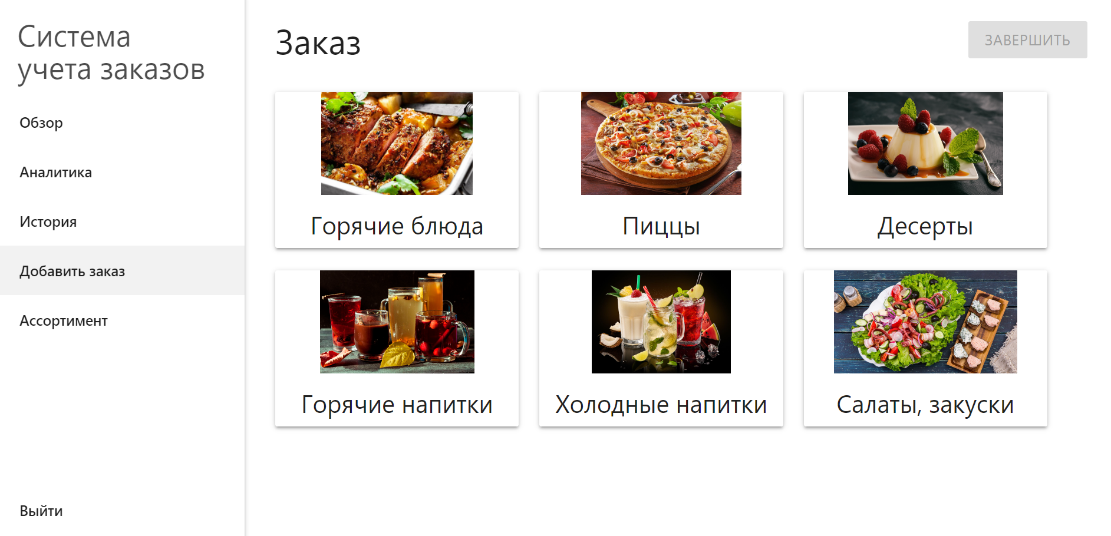
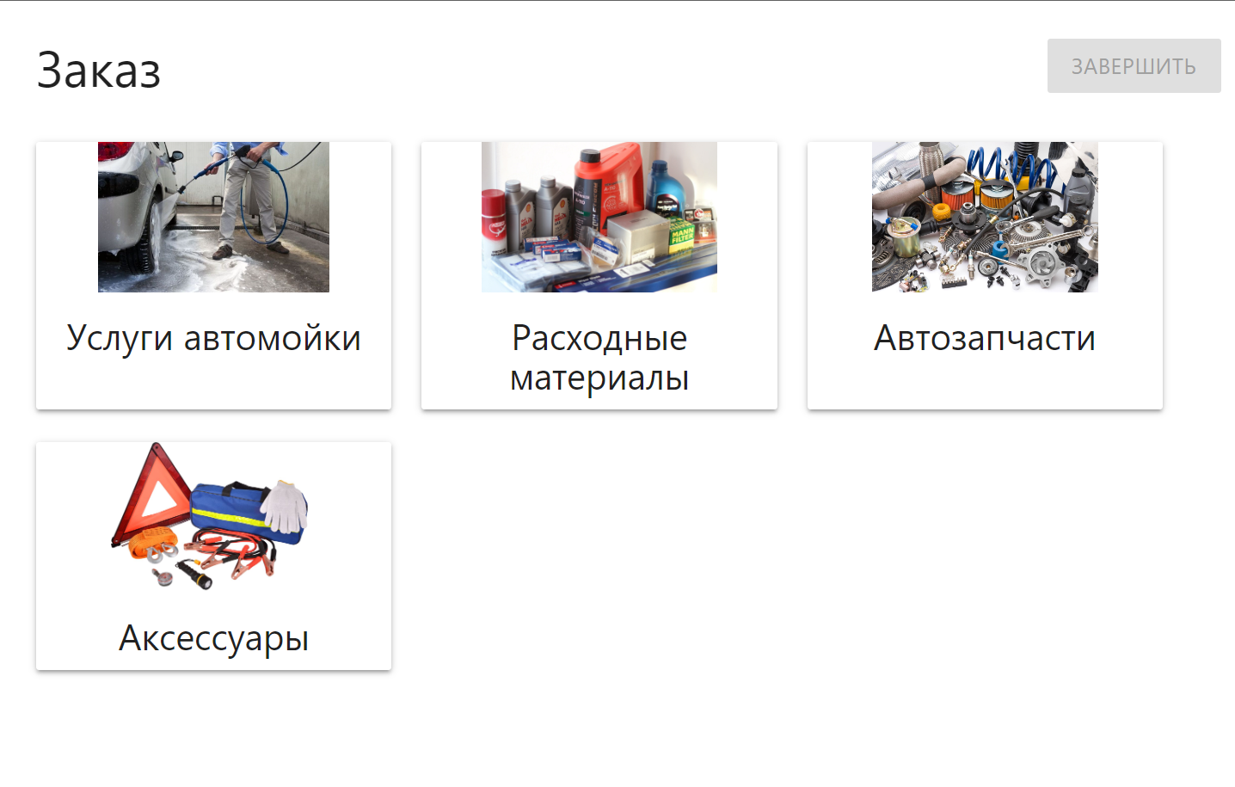
ИНТЕРФЕЙС СИСТЕМЫ
Тема: Разработка веб-приложения для ведения учета заказов и анализа продаж для бизнеса
16

Slide 17
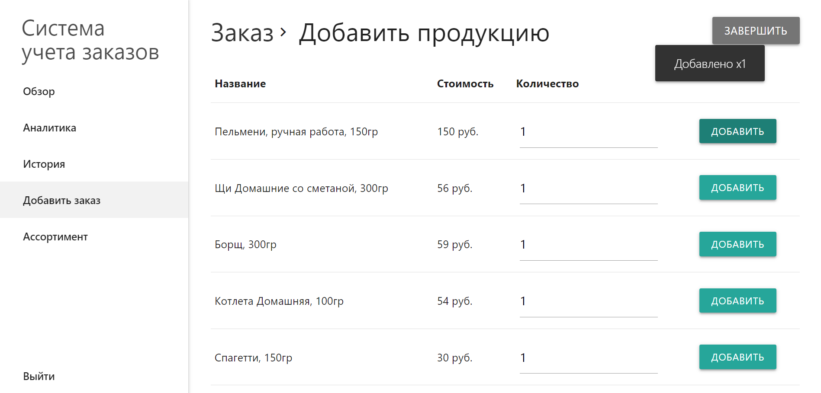
ИНТЕРФЕЙС СИСТЕМЫ
Тема: Разработка веб-приложения для ведения учета заказов и анализа продаж для бизнеса
17

Slide 18
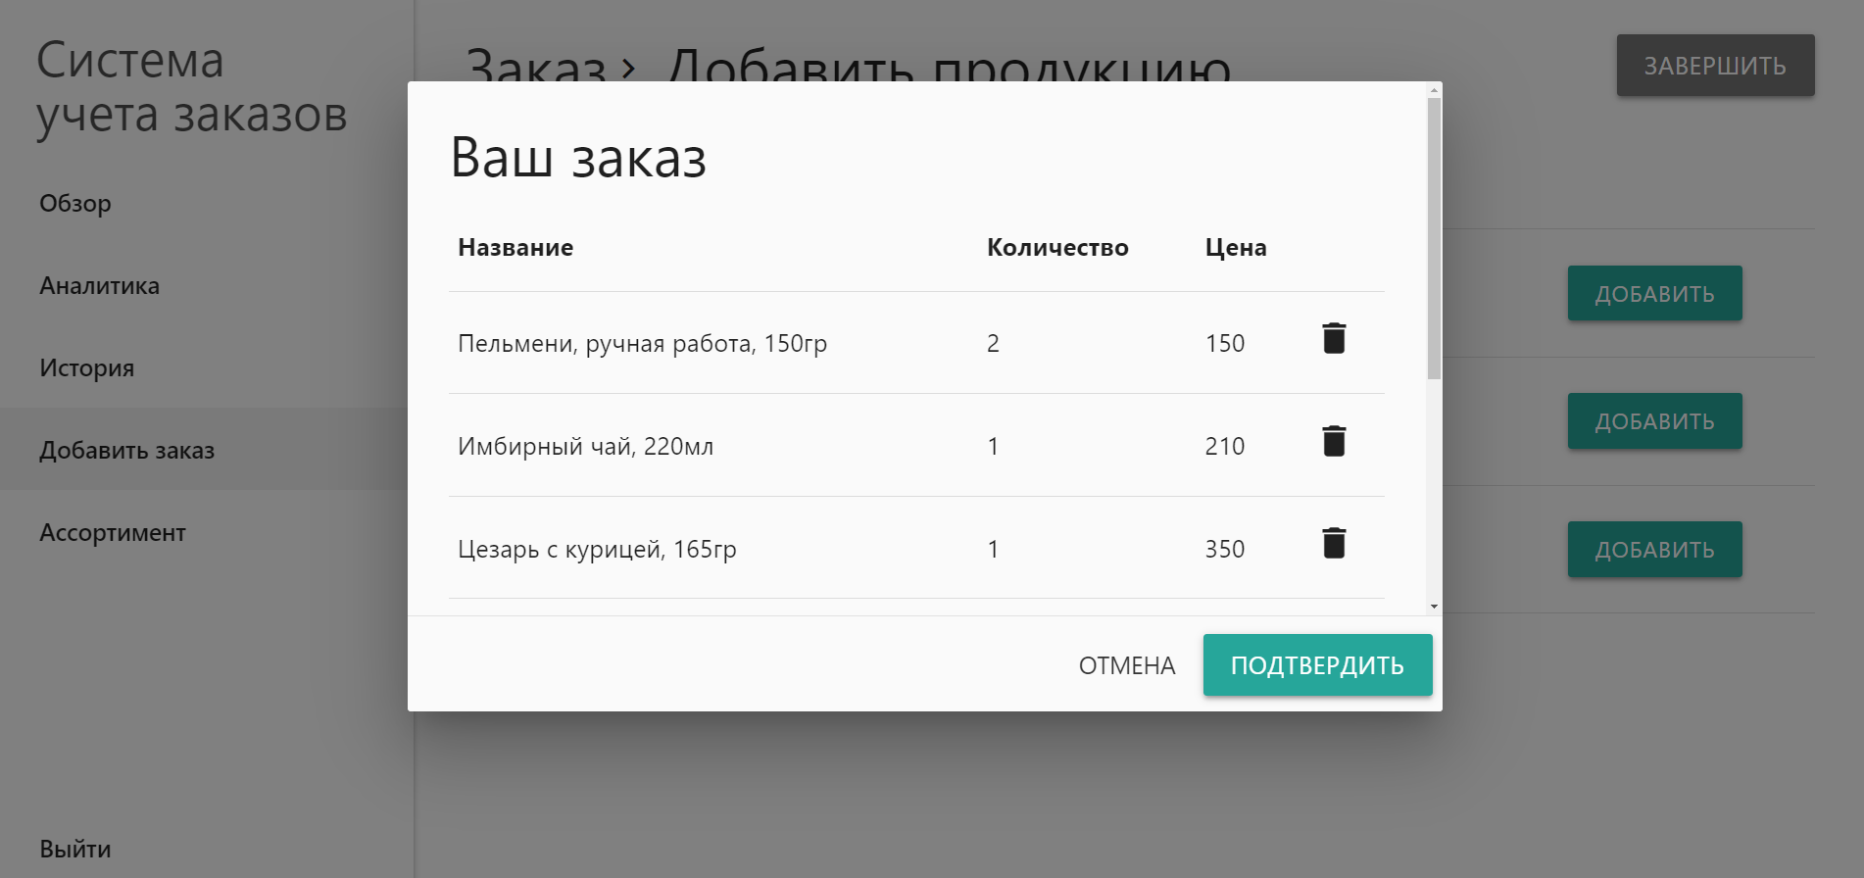
ИНТЕРФЕЙС СИСТЕМЫ
Тема: Разработка веб-приложения для ведения учета заказов и анализа продаж для бизнеса
18

Slide 19
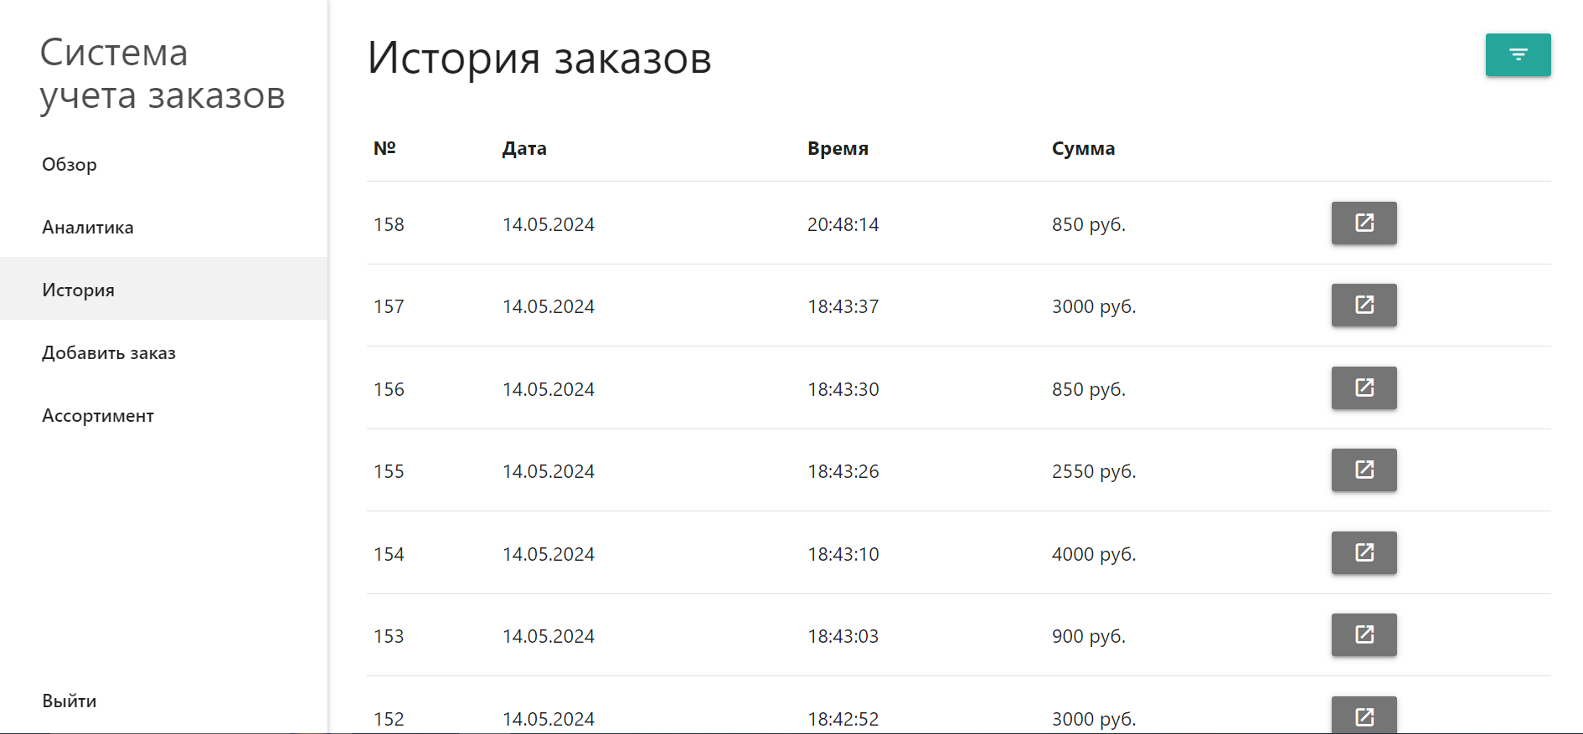
ИНТЕРФЕЙС СИСТЕМЫ
Тема: Разработка веб-приложения для ведения учета заказов и анализа продаж для бизнеса
19

Slide 20
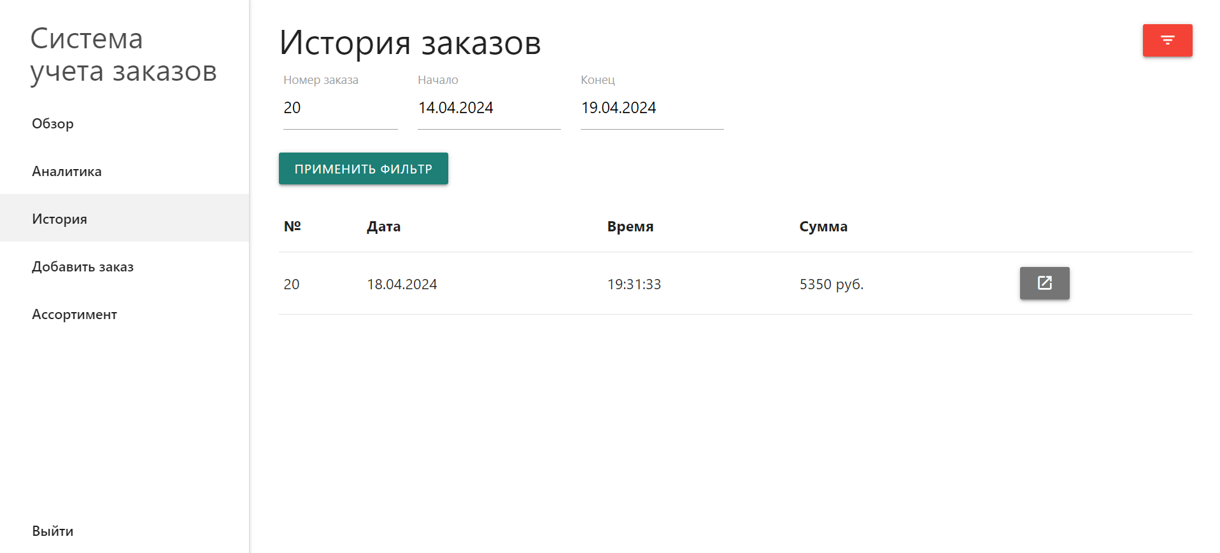
ИНТЕРФЕЙС СИСТЕМЫ
Тема: Разработка веб-приложения для ведения учета заказов и анализа продаж для бизнеса
20

Slide 21
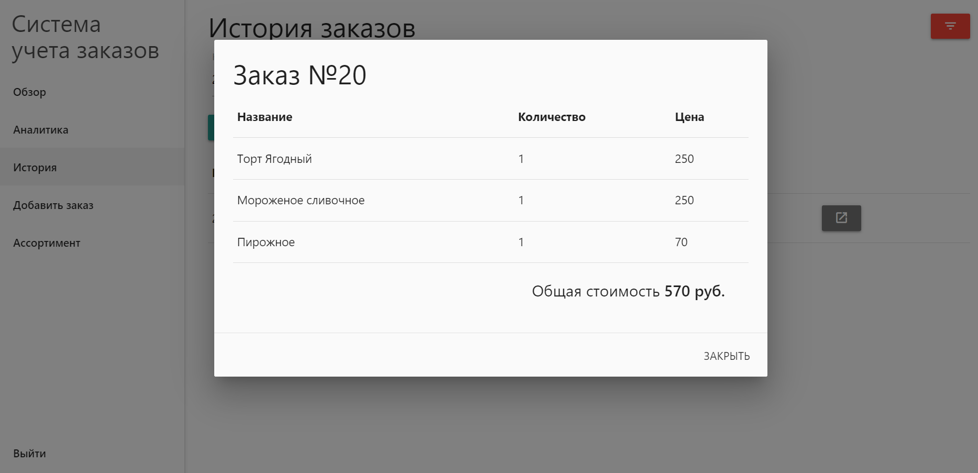
ИНТЕРФЕЙС СИСТЕМЫ
Тема: Разработка веб-приложения для ведения учета заказов и анализа продаж для бизнеса
21

Slide 22
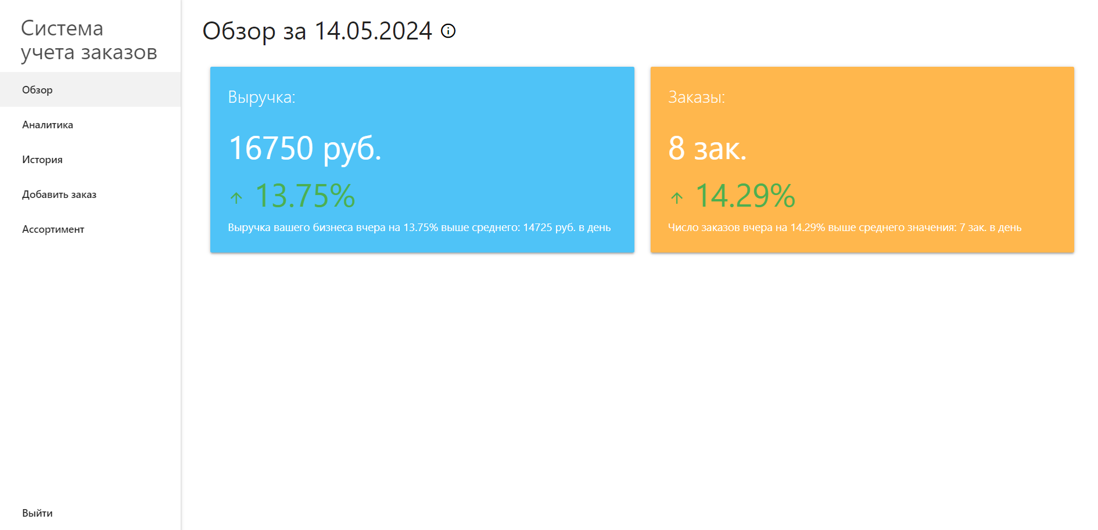
ИНТЕРФЕЙС СИСТЕМЫ
Тема: Разработка веб-приложения для ведения учета заказов и анализа продаж для бизнеса
22

Slide 23
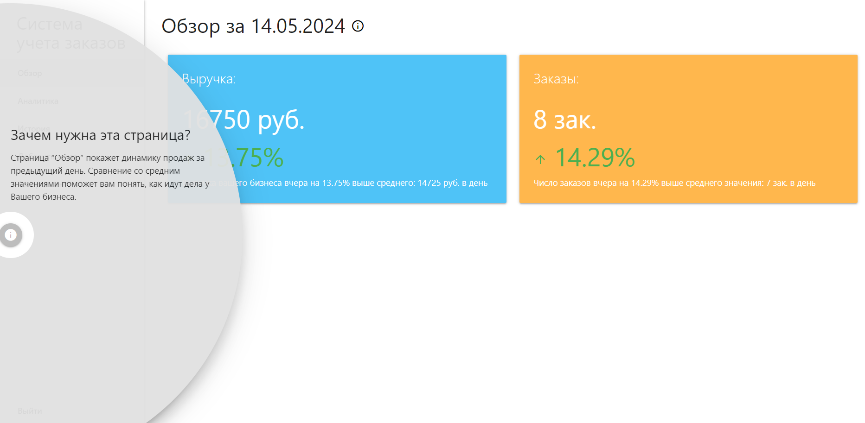
ИНТЕРФЕЙС СИСТЕМЫ
Тема: Разработка веб-приложения для ведения учета заказов и анализа продаж для бизнеса
23

Slide 24
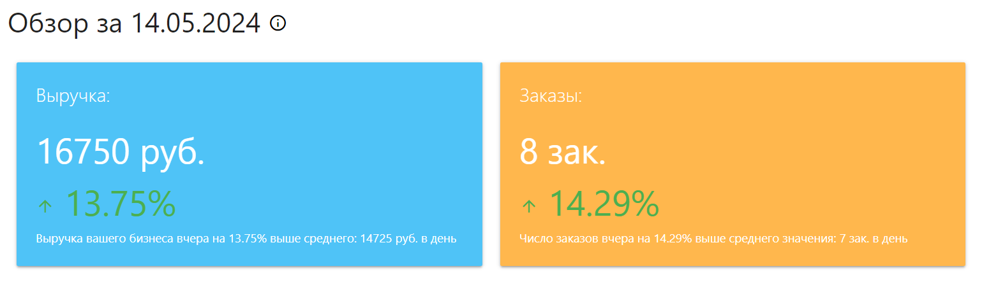
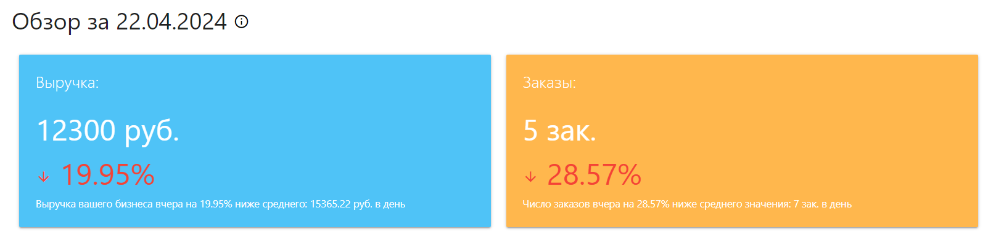
ИНТЕРФЕЙС СИСТЕМЫ
Тема: Разработка веб-приложения для ведения учета заказов и анализа продаж для бизнеса
24

Slide 25
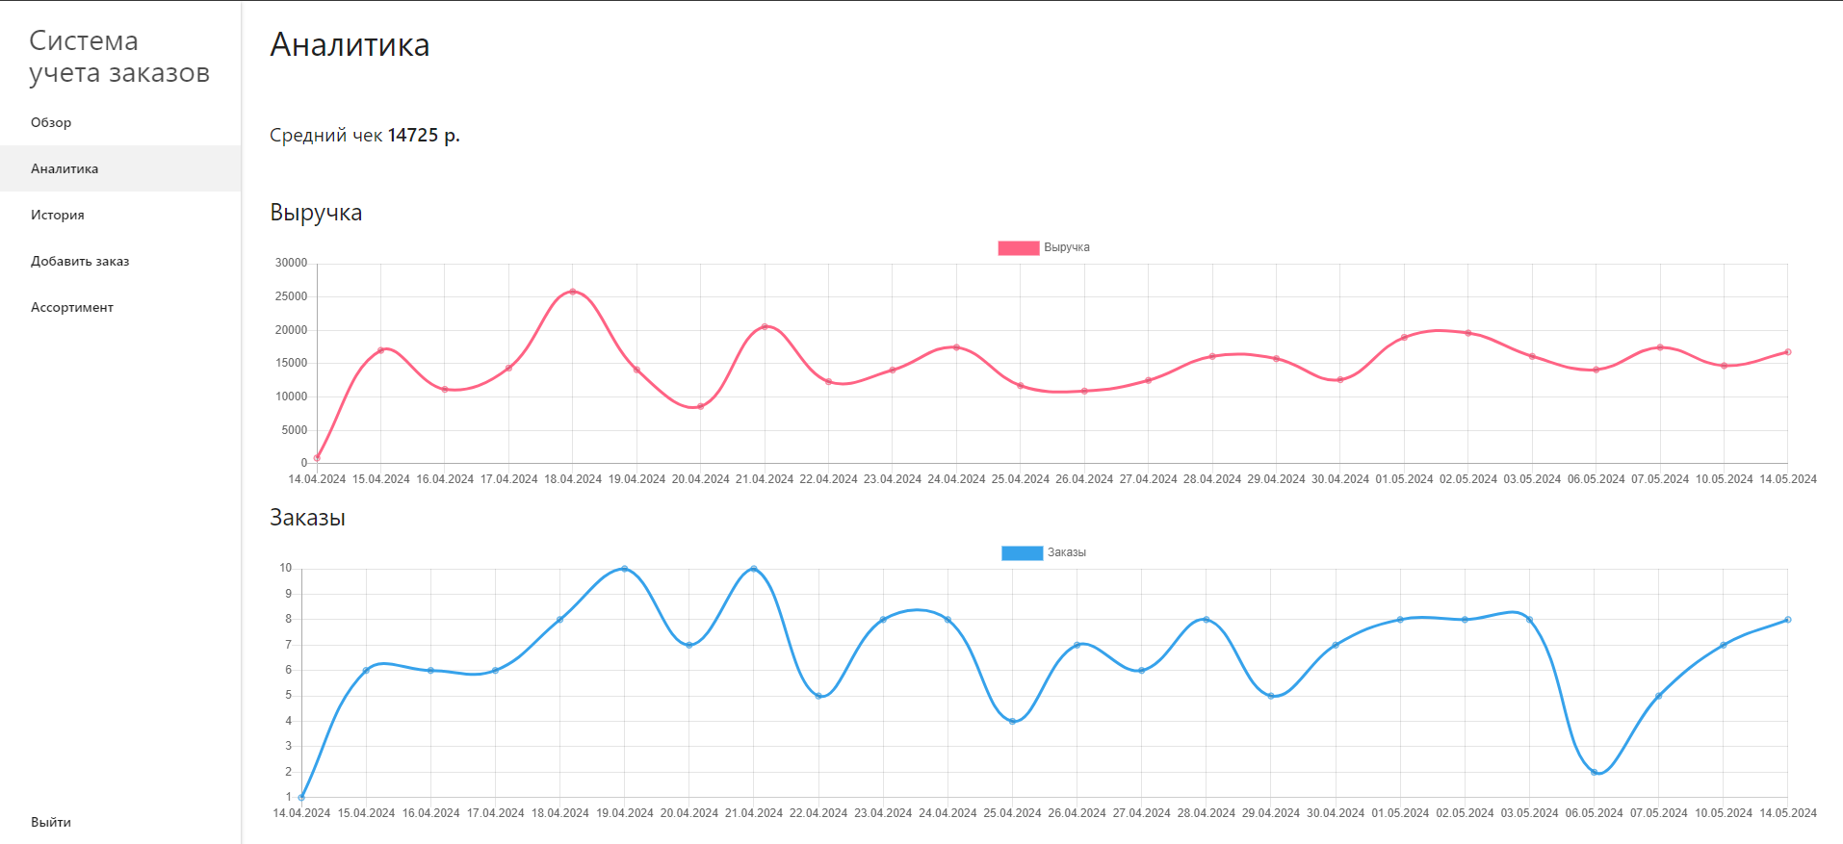
ИНТЕРФЕЙС СИСТЕМЫ
Тема: Разработка веб-приложения для ведения учета заказов и анализа продаж для бизнеса
25

Slide 26
ИТОГИ РАБОТЫ
Были выполнены поставленные задачи:
изучена и описана предметная область;
сделан обзор систем-аналогов;
разработана структурная схема системы;
разработан информационно-логический проект системы по методологии UML;
разработаны логическая схема БД и пользовательский интерфейс;
реализована система, выполнены тестирование и отладка.
Тема: Разработка веб-приложения для ведения учета заказов и анализа продаж для бизнеса
26

